Slide 1
static storage, void*, pointer to functions, variadic functions
http://en.wikipedia.org/wiki/Variadic_function
http://en.wikipedia.org/wiki/Arity
קרן כליף

Slide 2
ביחידה זו נלמד:
תזכורת מצביעים
מצביעים ומחרוזות
המרות בין מצביעים
המצביע void*
מהו מצביע לפונקציה
שימושים במצביע לפונקציה
הפונקציה atexit
מערך של מצביעים לפונקציות
שילוב מצביע לפונקציה עם void*
הפונקציות qsort ו- bsearch
Enum
מהי Variadic Function
השימוש ב- va_list, va_start, va_arg, va_end

Slide 3
תזכורת מצביעים
void main()
}
int x = 4;
int* pX = &x;
int arr[] = {1,2,3};
int* pArr = arr+1;
int* pointersArr[] = {&x, pX, arr};
int** p2p = &pointersArr[1];
{
1000 | ??? | int: x
1004 | ??? | int*: pX
1008 | ??? | int[]: arr
1012 | ???
1016 | ???
1020 | ??? | int*: pArr
1024 | ??? | int*: pointersArr
1028 | ???
1032 | ???
1036 | ??? | int**: p2p
1000 | 4 | int: x
1004 | 1000 | int*: pX
1008 | ??? | int[]: arr
1012 | ???
1016 | ???
1020 | ??? | int*: pArr
1024 | ??? | int*: pointersArr
1028 | ???
1032 | ???
1036 | ??? | int**: p2p
1000 | 4 | int: x
1004 | 1000 | int*: pX
1008 | 1 | int[]: arr
1012 | 2
1016 | 3
1020 | ??? | int*: pArr
1024 | ??? | int*: pointersArr
1028 | ???
1032 | ???
1036 | ??? | int**: p2p
1000 | 4 | int: x
1004 | 1000 | int*: pX
1008 | 1 | int[]: arr
1012 | 2
1016 | 3
1020 | 1012 | int*: pArr
1024 | ??? | int*: pointersArr
1028 | ???
1032 | ???
1036 | ??? | int**: p2p
1000 | 4 | int: x
1004 | 1000 | int*: pX
1008 | 1 | int[]: arr
1012 | 2
1016 | 3
1020 | 1012 | int*: pArr
1024 | 1000 | int*: pointersArr
1028 | 1000
1032 | 1008
1036 | ??? | int**: p2p
1000 | 4 | int: x
1004 | ??? | int*: pX
1008 | ??? | int[]: arr
1012 | ???
1016 | ???
1020 | ??? | int*: pArr
1024 | ??? | int*: pointersArr
1028 | ???
1032 | ???
1036 | ??? | int**: p2p
1000 | 4 | int: x
1004 | 1000 | int*: pX
1008 | 1 | int[]: arr
1012 | 2
1016 | 3
1020 | 1012 | int*: pArr
1024 | 1000 | int*: pointersArr
1028 | 1000
1032 | 1008
1036 | 1028 | int**: p2p

Slide 4
תזכורת: אריתמטיקה של מצביעים ומטריצות
(arr+i) ≡ &arr[i]
*(arr+i) ≡ arr[i]
mat[ i ][ j ] = *( *(mat+i)+j )
התוכן של השורה ה- i במטריצה, כלומר כתובת ההתחלה של המערך ה- i
האיבר ה- i במטריצה, כלומר השורה ה- i

Slide 5
תזכורת: מצביע לתא בודד במטריצה
void main()
}
int matrix[][3]={ {1,2,3}, {4,5,6} };
printf("%d\n", matrix[1][1]);
printf("%d\n", (*(matrix+1))[1]);
printf("%d\n", *(matrix[1]+1));
printf("%d\n", *(*(matrix+1)+1));
{
1000 | 1 | int[2][3]: matrix
1004 | 2
1008 | 3
1012 | 4
1016 | 5
1020 | 6
ההתאמה בין המקום ה- [j][i] במערך הדו -מימדי למערך החד-מימדי היא
COLUMNS * i + j
למשל: matrix[1][1] נמצא במקום 3*1+1 = 4

Slide 6
מהו void*
ניתן להגדיר משתנה מטיפוס void*
משתנה כזה יכול להכיל כתובת של משתנה מכל טיפוס
נשתמש ב- void* כאשר נרצה לכתוב פונקציות כלליות, המבצעות פעולה ללא קשר לטיפוס הנתונים
למשל: הפונקציה swap
מצביע מסוג void* אינו יודע איך "לקפץ" בין טיפוס האיברים שעליהם הוא מצביע ולכן נדרש casting
מצביע מסוג void* הוא פשוט כתובת לחלקת זיכרון מסוימת כלומר אין לו "שם" ,אין לו את היכולת לדעת על איזה טיפוס הוא מצביע ללא מידע נוסף! בהינתן שזה מבנה לא יהיה ידוע שום דבר על שדותיו הוא תכונותיו.

Slide 7
דוגמא: הפונקציה swap
כדי להחליף בין 2 מספרים שלמים היינו כותבים את הפונקציה הבאה:
void swapInt(int* a, int* b)
{
int temp = *a;
*a = *b;
*b = temp
}
כדי להחליף בין 2 תווים היינו כותבים את הפונקציה הבאה:
void swapcChar(char* a, char* b)
{
char temp = *a;
*a = *b;
*b = temp
}
השינוי היחידי במימוש הוא הטיפוס השונה.
לכן במקום לשכפל את הקוד נרצה לכתוב פונקציה כללית אחת שתדע להחליף בין שני משתנים מאותו טיפוס.

Slide 8
דוגמא: הפונקציה swap (2)
המימוש הכללי של swap יקבל 2 כתובות ואת גודל המשתנה בבתים אותו רוצים להחליף (למשל 4 עבור int, 1 עבור char וכו')
כל כתובת הינה כתובת ההתחלה של משתנה כלשהו בזיכרון !
הפונקציה תחליף את כל הבתים לפי הסדר בין המשתנה הראשון לשני
כלומר: עבור משתנה התופס 4 בתים, הפונקציה תחליף את 4 הבתים שברצף מתחילת כתובת המשתנה
1000 | 00100111
1001 | 10000110
1002 | 00001110
1003 | 00000000
2000 | 10101010
2001 | 10101010
2002 | 00001110
2003 | 00000000

Slide 9

מימוש גנרי ל- swap
\ - מציין למאקרו שטרם נגמרה ההצהרה ויש ירידה בשורה
void main()
}
int num1=3, num2=9;
char ch1 = 'f', ch2 = 'k';
printf("Before swap:\n");
PRINT_VALUE(num1, d);
PRINT_VALUE(num2, d);
PRINT_VALUE(ch1, c);
PRINT_VALUE(ch2, c);
swap(&num1, &num2, sizeof(int));
swap(&ch1, &ch2, sizeof(char));
printf("\nAfter swap:\n");
PRINT_VALUE(num1, d);
PRINT_VALUE(num2, d);
PRINT_VALUE(ch1, c);
PRINT_VALUE(ch2, c);
{
ראה דיטל ע"מ 530 למטה
ע"מ 532 למטה
#include <stdio.h>
#define PRINT_VALUE(x, modifier) \
printf(#x " = %" #modifier "\n", x);
void swap(void* a, void* b, int typeSize)
}
int i;
char temp;
char* first = (char*)a;
char* second = (char*)b;
for (i=0 ; i < typeSize ; i++)
}
temp = *(first+i);
*(first+i) = *(second+i);
*(second+i) = temp;
{
}
אנחנו עושים casting ל char*
כדי להגיד למצביע מסוג void*
כיצד "לקפוץ" במקרה זה אנחנו רוצים שיקפוץ כל פעם ב-byte אחד...באה לעזרתנו הפונקציה sizeof()
ואז אנחנו בעצם מחליפים בית בית כמספר הבתים של המשתנה המקורי !
*נשים לב לעקרון שמצביע מסוג void* אינו יודע כלום חוץ מהכתובת של חלקת זיכרון מסוימת ואז אנחנו יכולים ל"חצוץ" / לחלק אותה לפי הצורך שלנו !!!!!
הפונקציה מקבלת 2 כתובות (בלי ציון טיפוס!) ואת גודלו של טיפוס האיברים שנשלחו בפועל

Slide 10
מימוש גנרי ל- swap: הסברים
מאחר והטיפוס הכי קטן שאיתו ניתן לעבוד הוא char, הפונקציה עושה casting לפרמטרי void* שקיבלה לטיפוס char*
למשל עבור 2 int'ים:
void swap(void* a, void* b, int typeSize)
}
int i;
char temp;
char* first = (char*)a;
char* second = (char*)b;
for ( ; ; )
}
temp = *(first+i);
*(first+i) = *(second+i);
*(second+i) = temp;
{
}
10101010
מאחר ו- first ו- second הם מטיפוס char* הקידום שלהם גדל ב- 1(byte)
1000 | 00100111
1001 | 10000110
1002 | 00001110
1003 | 00000000
10101010
3000 | 1000 | void*: a
3004 | 2000 | void*: b
3008 | 4 | int: typeSize
3012 | 2 | int: i
3016 | 10000110 | char: temp
3017 | 1000 | char*: first
3021 | 2000 | char*: second
00001110
3000 | 1000 | void*: a
3004 | 2000 | void*: b
3008 | 4 | int: typeSize
3012 | ??? | int: i
3016 | ??? | char: temp
3017 | ??? | char*: first
3021 | ??? | char*: second
3000 | 1000 | void*: a
3004 | 2000 | void*: b
3008 | 4 | int: typeSize
3012 | 0 | int: i
3016 | ??? | char: temp
3017 | 1000 | char*: first
3021 | 2000 | char*: second
3000 | 1000 | void*: a
3004 | 2000 | void*: b
3008 | 4 | int: typeSize
3012 | ??? | int: i
3016 | ??? | char: temp
3017 | 1000 | char*: first
3021 | ??? | char*: second
3000 | 1000 | void*: a
3004 | 2000 | void*: b
3008 | 4 | int: typeSize
3012 | ??? | int: i
3016 | ??? | char: temp
3017 | 1000 | char*: first
3021 | 2000 | char*: second
3000 | 1000 | void*: a
3004 | 2000 | void*: b
3008 | 4 | int: typeSize
3012 | 0 | int: i
3016 | 00100111 | char: temp
3017 | 1000 | char*: first
3021 | 2000 | char*: second
3000 | 1000 | void*: a
3004 | 2000 | void*: b
3008 | 4 | int: typeSize
3012 | 1 | int: i
3016 | 00100111 | char: temp
3017 | 1000 | char*: first
3021 | 2000 | char*: second
3000 | 1000 | void*: a
3004 | 2000 | void*: b
3008 | 4 | int: typeSize
3012 | 1 | int: i
3016 | 10000110 | char: temp
3017 | 1000 | char*: first
3021 | 2000 | char*: second
3000 | 1000 | void*: a
3004 | 2000 | void*: b
3008 | 4 | int: typeSize
3012 | 2 | int: i
3016 | 00001110 | char: temp
3017 | 1000 | char*: first
3021 | 2000 | char*: second
3000 | 1000 | void*: a
3004 | 2000 | void*: b
3008 | 4 | int: typeSize
3012 | 3 | int: i
3016 | 00001110 | char: temp
3017 | 1000 | char*: first
3021 | 2000 | char*: second
3000 | 1000 | void*: a
3004 | 2000 | void*: b
3008 | 4 | int: typeSize
3012 | 3 | int: i
3016 | 00000000 | char: temp
3017 | 1000 | char*: first
3021 | 2000 | char*: second
3000 | 1000 | void*: a
3004 | 2000 | void*: b
3008 | 4 | int: typeSize
3012 | 4 | int: i
3016 | 00000000 | char: temp
3017 | 1000 | char*: first
3021 | 2000 | char*: second
00000000
i=0
i < typeSize
i++
2000 | 10101010
2001 | 10101010
2002 | 00001110
2003 | 00000000
00100111
10000110
00001110
00000000
הזכרון של הפונקציה swap

Slide 11
הפונקציה memcpy
void* memcpy(void* destination, const void* source, int num );
מקבלת כתובת כלשהי destination ומעתיקה לתוכה את התוכן שנמצא החל מכתובת source באורך num בתים
מחזירה את destination
source מועברת כ- const כי לא משנים אותה
שימוש אפשרי: העתקת מערכים

Slide 12

הפונקציה memcpy – דוגמא
void printArray(int arr[], int size)
}
int i;
for (i=0 ; i < size ; i++)
printf("%d ", arr[i]);
printf("\n");
{
void main()
}
int arr1[] = {5,6,3}, arr2[3];
printf("Array Before:\n");
printArray(arr2, 3);
memcpy(arr2, arr1, 3*sizeof(int));
printf("Array After:\n");
printArray(arr2, 3);
{

Slide 13
שימוש ב- memcpy ב- swap
void genericSwap(void* a, void* b, int typeSize)
{
char *tmp = (char*)malloc(typeSize);
memcpy(tmp, a, typeSize);
memcpy(a, b, typeSize);
memcpy(b, tmp, typeSize);
free(tmp);
}

Slide 14
מימוש גנרי להדפסת ערכו הבינארי של משתנה
void main()
}
unsigned short int num1 = 2345;
// in binary: 1001 00101001
unsigned int num2 = 9999999;
// in binary: 10011000 10010110 01111111
char ch = 'a'; // in binary: 01100001
printf("%d in binary is:\n", num1);
printInBinary(&num1, sizeof(num1));
printf("\n\n%d in binary is:\n", num2);
printInBinary(&num2, sizeof(num2));
printf("\n\n'%c' in binary is:\n", ch);
printInBinary(&ch, sizeof(ch));
printf("\n\n");
{
void printCharAsBinary(char ch)
}
…
{
void printInBinary(void* val,
int varSize)
}
char* p = (char*)val + varSize - 1;
while(p >= (char*)val)
}
printCharAsBinary(*p);
printf(" ");
p--;
{
printf("\n");
{

Slide 15
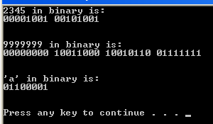
מימוש גנרי להדפסת ערכו הבינארי של משתנה - פלט

Slide 16
מימוש גנרי ל- printInBinary: הסברים
התוכן בכתובת 1000 הוא ה- LSB והתוכן כתובת 1003 הוא ה- MSB
כאשר נדפיס את המספר בבינארית נרצה להתחיל להדפיס על המסך מה- MSB ל- LSB
void printInBinary(void* val, int varSize)
}
char* p = (char*)val + varSize - 1;
while(p >= (char*)val)
}
printCharAsBinary( *p ) ;
printf(" ");
p--;
{
printf("\n");
{
1000 | 00100111
1001 | 10000110
1002 | 00001110
1003 | 00000000
3000 | 1000 | void*: val
3004 | 4 | int: varSize
3008 | ??? | char*: p
3000 | 1000 | void*: val
3004 | 4 | int: varSize
3008 | 1003 | char*: p
3000 | 1000 | void*: val
3004 | 4 | int: varSize
3008 | 1002 | char*: p
3000 | 1000 | void*: val
3004 | 4 | int: varSize
3008 | 1001 | char*: p
3000 | 1000 | void*: val
3004 | 4 | int: varSize
3008 | 1000 | char*: p
3000 | 1000 | void*: val
3004 | 4 | int: varSize
3008 | 999 | char*: p
הזכרון של הפונקציה printInBinary
00000000
00001110
10000110
00100111

Slide 17
מצביעים לפונקציות

Slide 18
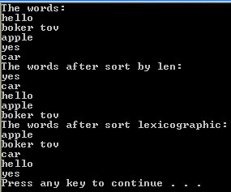
מצביע לפונקציה –מוטיבציה
כדי למיין מערך לפי קריטריון מיון שונה בכל פעם היינו צריכים לכתוב פונקצית מיון נפרדת עבור כל סוג מיון
למשל, מיון מערך מחרוזות לפי אורך המחרוזת או לקסיקוגרפית
אלגוריתם המיון זהה תמיד, רק פעולת ההשוואה, עליה מתבסס המיון, שונה בכל פעם
היינו רוצים להימנע משכפול
הקוד..

Slide 19
דוגמא: מיון מחרוזות
#define MAX_LEN 30
void swapStrings(char* str1, char* str2);
void sortByLen(char arr[][MAX_LEN], int size);
void sortLexicographic(char arr[][MAX_LEN], int size);
void printWords(char words[][MAX_LEN], int size);
void main()
}
char words[][MAX_LEN] = {"hello", "boker tov", "apple", "yes", "car"};
int numOfWords = sizeof(words)/sizeof(words[0]);
printf("The words:\n");
printWords(words, numOfWords);
printf("The words after sort by len:\n");
sortByLen(words, numOfWords);
printWords(words, numOfWords);
printf("The words after sort lexicographic:\n");
sortLexicographic(words, numOfWords);
printWords(words, numOfWords);
{

Slide 20
דוגמא: מיון מחרוזות (2)
פונקציות המיון זהות, פרט לשורת ההשוואה!
void printWords(char words[][MAX_LEN],
int lines)
}
int i;
for (i=0 ; i < lines ; i++)
printf("%s\n", words[i]);
{
void sortLexicographic(char arr[][MAX_LEN],
int lines)
}
int i, j;
for (i=0 ; i < lines ; i++)
}
for (j=i+1 ; j < lines ; j++)
if (strcmp(arr[i], arr[j]) > 0)
swapStrings(arr[i], arr[j]);
{
{
void swapStrings(char* str1, char* str2)
}
char temp[MAX_LEN];
strcpy(temp, str1);
strcpy(str1, str2);
strcpy(str2, temp);
{
void sortByLen(char arr[][MAX_LEN],
int lines)
}
int i, j;
for (i=0 ; i < lines ; i++)
}
for (j=i+1 ; j < lines ; j++)
if (strlen(arr[i]) > strlen(arr[j]))
swapStrings(arr[i], arr[j]);
{
{

Slide 21
מצביע לפונקציה
היינו רוצים לכתוב פונקצית sort כללית, שתקבל כפרמטר משתנה שידע לבצע את פעולת ההשוואה
ניתן להגדיר בשפת C טיפוס חדש הנקרא "מצביע לפונקציה", והוא חתימה של פונקציה
משתנה מטיפוס זה יכול להיות כל פונקציה עם חתימה זהה אליו
ניתן כעת להעביר טיפוס זה כפרמטר לפונקציה, ובתור הארגומנט יישלח שם הפונקציה המבוקשת

Slide 22
פונקצית sortWords כללית
פרמטר שהוא חתימה של פונקציה.
במקרה זה פונקציה המחזירה int ומקבלת 2 מחרוזות.
הסוגריים עוזרות להבדיל בין מצביע לפונקציה לבין מצביע!
ואנו חייבים ליישם זאת!
void sortWords(char arr[][MAX_LEN], int lines, int (*compare)(char*, char*))
}
int i, j;
for (i=0 ; i < lines ; i++)
}
for (j=i+1 ; j < lines ; j++)
if (compare(arr[i], arr[j]) > 0)
swapStrings(arr[i], arr[j]);
{
{
הפעלת הפונקציה.
במקרה זה הפונקציה מחזירה int ומקבלת 2 מחרוזות.

Slide 23
שימוש בפונקצית sortWords כללית
int compareByLen(char* str1, char* str2)
{
int size1 = strlen(str1), size2 = strlen(str2);
if (size1 < size2) return -1;
else if (size1 > size2) return 1;
else return 0;
{
void main()
}
char words[][MAX_LEN] = {"hello", "boker tov", "apple", "yes", "car"};
int numOfWords = sizeof(words)/sizeof(words[0]);
printf("The words:\n");
printWords(words, numOfWords);
printf("The words after sort by len:\n");
sortWords(words, numOfWords, compareByLen);
printWords(words, numOfWords);
printf("The words after sort lexicographic:\n");
sortWords(words, numOfWords, strcmp);
printWords(words, numOfWords);
{
קריאה לפונקציה sortWords כאשר הארגומנט השלישי הוא שם של פונקציה המחזירה int ומקבלת 2 מחרוזות.

Slide 24

הפונקציה filter
#include <stdio.h>
void filter(const int arr[], int size, int (*foo)(int))
}
int i;
for (i=0 ; i < size ; i++)
if ( foo( arr[i] ) == 1 )
printf("%d ", arr[i]);
{
int isOdd(int x) {return x%2 != 0;}
int isPositive(int x) {return x > 0;}
void main()
}
int arr[] = {-3, 6, -2, 8, 1, -4};
int size = sizeof(arr)/sizeof(arr[0]);
printf("All odd numbers are: \n");
filter(arr, size, isOdd);
printf(“\nAll positive numbers are:\n ");
filter(arr, size, isPositive);
}
הפונקציה filter תקבל כפרמטר שם של פונקציה המקבלת int ומחזירה int, ותפעיל פונקציה זו על כל אחד מאיברי המערך

Slide 25
הפונקציה atexit
ניתן להגדיר בתחילת התוכנית פונקציה אשר תופעל ברגע שהתוכנית תסתיים באופן תקין
למשל, כדי לנקות משאבים עם היציאה, כמו סגירת קבצים באופן מרוכז
כדי לעשות זאת נקרא לפונציה atexit המקבלת כפרמטר פוינטר לפונקציה המקבלת void ומחזירה void
אם הפונקציה atexit נקראה יותר מפעם אחת, כל הפונקציות שהועברו אליה כפרמטר יופעלו אחת אחרי השנייה, בסדר הפוך לסדר הקריאה
כדי להשתמש ב- atexit צריך לעשות include ל- stdlib.h

Slide 26

atexit - דוגמא
#include <stdio.h>
#include <stdlib.h>
void printBye()
{
printf("Bye!\n");
}
void main()
}
printf("--> Enter main\n");
atexit(printBye);
printf("<-- Exit main\n");
{

Slide 27

atexit – דוגמא (2)
#include <stdio.h>
#include <stdlib.h>
void printBye()
{
printf("Bye!\n");
}
void printHello()
{
printf(“Hello!\n");
}
void main()
}
printf("--> Enter main\n");
atexit(printBye);
atexit(printHello);
printf("<-- Exit main\n");
{

Slide 28

מערך של מצביעים לפונקציה - דוגמא
#include <stdio.h>
void printHello() {printf("Hello!\n");}
void printGood() {printf("Good!\n");}
void printBye() {printf("Bye!\n");}
void main()
}
int i, size;
void (*print[])(void) = {printHello, printGood, printBye};
size = sizeof(print)/sizeof(print[0]);
for (i=0 ; i < size ; i++)
print[i]();
{
הגדרת מערך של מצביעים לפונקציות המקבלות void ומחזירות void כלומר מ"טיפוס" זהה כיאה למערך!

Slide 29



מצביע לפונקציה המקבלת ערך ומחזירה ערך
#include <stdio.h>
int add(int num1, int num2) {return num1 + num2;}
int sub(int num1, int num2) {return num1 - num2;}
void main()
}
//declare a ptr to a function
int (*calc)(int, int) = NULL;
int num1, num2, operation;
printf("Please enter 2 numbers: ");
scanf("%d%d", &num1, &num2);
printf("Press 1 to add them, 2 for sub: ");
scanf("%d", &operation);
switch(operation)
}
case 1: calc = add; break;
case 2: calc = sub; break;
default: printf("Invalid choice!\n"); break;
{
if (calc != NULL)
printf("The result is %d\n", calc(num1, num2));
}

Slide 30

שליחת מערך של מצביעים לפונקציה - כארגומנט לפונקציה
#include <stdio.h>
void printAllStyles(void (*print[])(char*), char* str, int size)
{
int i;
for (i=0 ; i < size ; i++)
print[i](str);
{
void printSimple(char* str) {printf("%s\n", str);}
void printFancy(char* str) {printf("*** %s ***\n", str);}
void main()
}
void (*print[])(char*) = {printSimple, printFancy};
int size = sizeof(print)/sizeof(print[0]);
printAllStyles(print, "Hi!", size);
{

Slide 31
מצביע לפונקציה בשילוב void*
ראינו כי ניתן לכתוב את הפונקציה swapWords באופן כללי כך שבכל פעם קריטריון המיון יהיה שונה
ניתן להרחיב פונקציה זו כך שבכל פעם תוכל לקבל מערך מטיפוס שונה, ותמיין עפ"י קריטריון שונה
לשם כך נשלב את השימוש ב- void* ובמצביעים לפונקציות

Slide 32
פונקציה כללית להדפסת מערך מכל סוג
Casting ל char* אומר למצביע מסוג void* שאנחנו הולכים ל"קפוץ" בגודל של בית אחד!!
כלומר בהינתן גודל הטיפוס שבמערך
נדע לכוון את המצביע ע"י קפיצה בגודל הטיפוס*האינדקס של המערך שהלוא הוא מציין בכמה כפולות של גודל הטיפוס יש לקפוץ כך שהמצביע יצביע על תחילתו (כתובתו) של האיבר הבא המבוקש.
כתובת התחלה של מערך מטיפוס כלשהו
כמות האיברים במערך
גודל של כל איבר במערך (גודל הטיפוס)
void printArr(void* arr, int size, int typeSize,
void (*print)(void*))
}
int i;
for (i=0 ; i < size ; i++)
print((char*)arr+i*typeSize);
{
מצביע לפונקציה היודעת לקבל כתובת של איבר ולהדפיס אותו
בכל איטרציה צריך לשלוח לפונקצית ההדפסה את כתובת ההתחלה של האיבר אותו רוצים להדפיס

Slide 33
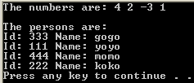
שימוש בפונקציה כללית להדפסת מערך מכל סוג
עבור מבנה כלשהו
בהינתן גודלו המצביע שעבר casting ל- char* ידע לקפוץ במספר הבתים שתופס מבנה כלשהו בהתאם לאינדקס שלו במערך...כלומר בכפולות של גודלו של המבנה כאשר בכל קפיצה המצביע יכוון למבנה הרצוי (לגוש הזכרון שהוקצה למבנה זה ושדותיו)שמכיל את שדותיו ויוכל לגשת אליהם ע"י אופרטור חץ <- .
מכיוון שפונקציית הקריטריון מקבלת מצביע מסוג void* שכפי שהדגשנו לא יודע כלום חוץ מכתובת ההתחלה יש לבצע casting לטיפוס המתאים כדי שנוכל לגשת לשדותיו בהינתן שזה מבנה או להדפיס אותו בהינתן שזה משתנה פרימיטיבי
void printArr(void* arr, int size, int typeSize, void (*print)(void*)) {…}
void printInt(void* num)
}
int* n = (int*)num;
printf("%d ", *n);
{
void printPerson(void* person)
}
Person* p = (Person*)person;
printf("Id: %d\tName: %s\n", p->id, p->name);
{
void main()
}
int numbers[SIZE] = {4,2,-3, 1};
Person persons[SIZE] = { {333, "gogo"}, {111, "yoyo"},
{444, "momo"}, {222, "koko"} };
printf("The numbers are: ");
printArr(numbers, SIZE, sizeof(int), printInt);
printf("\n\nThe persons are:\n");
printArr(persons, SIZE, sizeof(Person), printPerson);
}
פונקציה המקבלת כתובת כללית, וממירה אותה לכתובת התחלה של int בזיכרון ומדפיסה אותו
פונקציה המקבלת כתובת כללית, וממירה אותה לכתובת התחלה של Person בזיכרון ומדפיסה אותו

Slide 34
פונקצית sort כללית
void swap(void* a, void* b, int typeSize)
}
int i;
char temp;
char* first = (char*)a;
char* second = (char*)b;
for (i=0 ; i < typeSize ; i++)
{
temp = *(first+i);
*(first+i) = *(second+i);
*(second+i) = temp;
{
{
void sort(void* arr, int size, int typeSize, int (*compare)(void*, void*))
}
int i, j;
for (i=0 ; i < size ; i++)
for (j=i+1 ; j < size ; j++)
if (compare( (char*)arr+i*typeSize , (char*)arr+j*typeSize ) > 0 )
swap((char*)arr+i*typeSize, (char*)arr+j*typeSize, typeSize);
{
הפונקציה swap מחליפה byte byte כמספר הבתים הכולל של טיפוס המשתנה
מצביע לפונקציה היודעת לקבל כתובות של 2 איברים ולהשוות בינהם. הפונקציה תחזיר:
0 אם שווים
1- אם הראשון קטן מהשני
1 אם הראשון גדול מהשני
בכל איטרציה צריך לשלוח לפונקצית ההשוואה את כתובות ההתחלה של האיברים אותם רוצים להשוות

Slide 35
שימוש בפונקצית sort כללית
#include <stdio.h>
#define SIZE 4
typedef struct person
}
int id;
char name[20];
}Person;
void printArr(void* arr, int size, int typeSize, void (*print)(void*)) { … }
void printInt(void* num) { … }
void printPerson(void* person) { … }
void swap(void* a, void* b, int typeSize) { … }
void sort(void* arr, int size, int typeSize, int (*compare)(void*, void*)) { … }

Slide 36
שימוש בפונקצית sort כללית (2)
int compareInt(void* num1, void* num2)
}
int n1 = *((int*)num1);
int n2 = *((int*)num2);
if (n1 < n2) return -1;
else if (n1 > n2) return 1;
else return 0;
{
int comparePersonById(void* person1, void* person2)
}
Person* p1 = (Person*)person1;
Person* p2 = (Person*)person2;
if (p1->id < p2->id) return -1;
else if (p1->id > p2->id) return 1;
else return 0;
}
int comparePersonByName(void* person1, void* person2)
}
Person* p1 = (Person*)person1;
Person* p2 = (Person*)person2;
return strcmp(p1->name, p2->name);
{
כל הפונקציות הללו עם חתימה זהה, כדי שיתאימו להיות מטיפוס הפרמטר(המצביע לפונקצייה) שהוא חתימה לפונקצית ההשוואה

Slide 37
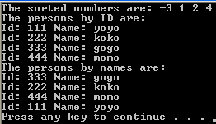
שימוש בפונקצית sort כללית (3)
void main()
}
int numbers[SIZE] = {4,2,-3, 1};
Person persons[SIZE] = { {333, "gogo"}, {111, "yoyo"},
{444, "momo"}, {222, "koko"} };
printf("The sorted numbers are: ");
sort(numbers, SIZE, sizeof(int), compareInt);
printArr(numbers, SIZE, sizeof(int), printInt);
printf("\nThe persons by ID are:\n");
sort(persons, SIZE, sizeof(Person), comparePersonById);
printArr(persons, SIZE, sizeof(Person), printPerson);
printf("\nThe persons by names are:\n");
sort(persons, SIZE, sizeof(Person), comparePersonByName);
printArr(persons, SIZE, sizeof(Person), printPerson);
{

Slide 38
הפונקציה qsort
פונקציה הקיימת ב- stdlib.h ומבצעת מיון עפ"י קריטריון מסוים:
void qsort ( void * base,
size_t num,
size_t size,
int ( * comparator ) ( const void *, const void * ) );
כתובת ההתחלה של המערך //
Const -איננו רוצים לשנות את תוכנם
אלא רק לבצע השוואה ביניהם
אך עדיין ניתן לשנות את כתובתו
כמות האיברים במערך //
typedef int size_t ;
גודלו של כל איבר במערך //
מצביע לפונקציה המקבלת כתובות של 2 משתנים ומחזירה את יחס ההשוואה בינהם //

Slide 39

דוגמאת שימוש ב- qsort (1)
#include <stdio.h>
void printArr(int arr[], int size) {…}
int compareInt(void* a, void* b)
}
int num1 = *(int*)a;
int num2 = *(int*)b;
if (num1 < num2) return -1;
else if (num1 > num2) return 1;
else return 0;
{
void main()
{
int arr[] = {6,2,8,3,6,1,2};
int size = sizeof(arr)/sizeof(arr[0]);
printf("arr before: ");
printArr(arr, size);
qsort(arr, size, sizeof(int), compareInt);
printf("arr after: ");
printArr(arr, size);
}

Slide 40

דוגמאת שימוש ב- qsort (2)
נשים לב כיצד נשלח "איבר" ל-comperator
words[ i ] , words[ j ]
מצביע למצביע!!
(arr+i) ≡ &arr[i]
*(arr+i) ≡ arr[i]
שקף 34
void printArr(char* arr[], int size)
}
int i;
for (i=0 ; i < size ; i++)
printf("%s\n", arr[i]);
{
int compareWords(const void* a, const void* b)
}
const char* str1 = *(char**)a;
const char* str2 = *(char**)b;
return strcmp(str1, str2);
{
void main()
}
char* words[] = {"CSI", "and", "Friends", "are", "the", "best"};
int size = sizeof(words)/sizeof(words[0]);
printf("arr before: \n");
printArr(words, size);
qsort(words, size, sizeof(char*), compareWords);
printf(“\narr after: \n");
printArr(words, size);
{
Strcmp - קדימות לאותיות גדולות
כאשר גודל המחרוזת לא ידוע מראש
נשתמש במערך של מצביעים ולא
words[][sizeOfCols]
- sizeOfCols
כמות האותיות המקס' בשורה ה- i

Slide 41
הפונקציה bsearch
פונקציה הקיימת ב- stdlib.h ומבצעת חיפוש בינארי עפ"י קריטריון מסוים
המערך צריך להיות ממוין עפ"י קריטריון חיפוש זהה
void* bsearch (const void* key,
const void* base,
size_t num,
size_t size,
int (*comparator)(const void*, const void*) );
כתובת המשתנה המכיל את הערך לחפוש //
כתובת ההתחלה של המערך //
הפונקצייה מחזירה מצביע void* !!!
אם המפתח לא נמצא במערך הפונקצייה מחזירה NULL
יש לבדוק אפשרות זו אחרת התוכנית עפה....!!
כמות האיברים במערך //
גודלו של כל איבר במערך //
מצביע לפונקציה המקבלת כתובות של 2 משתנים ומחזירה את יחס ההשוואה ביניהם //

Slide 42
דוגמאת שימוש bsearch (1)
void printArr(int arr[], int size) {…}
int compareInt(const void* a, const void* b)
}
int num1 = *(const int*)a;
int num2 = *(const int*)b;
if (num1 < num2) return -1;
else if (num1 > num2) return 1;
else return 0;
{
void main()
{
int arr[] = {6,2,8,3,6,1,2};
int size = sizeof(arr)/sizeof(arr[0]);
int lookFor;
int* found;
qsort(arr, size, sizeof(int), compareInt);
lookFor = 8;
found = bsearch(&lookFor, arr, size, sizeof(int), compareInt);
lookFor = 9;
found = bsearch(&lookFor, arr, size, sizeof(int), compareInt);
}
קריטריון המיון וההשוואה זהים!!!
אין צורך ב- קריטריון המיון וההשוואה זהים!!!
נמיין לפני חיפוש בינארי
אין צורך ב- casting
הפונקצייה תחזיר NULL
יש לתפוס מקרה זה אחרת יש תעופה

Slide 43
enum
הגדרת טיפוס חדש שיכיל ערך מספרי מתוך קבוצה מוגדרת מראש
כלומר, הגדרת אוסף קבועים בעלי קשר לוגי
למשל: ימות השבוע, אוסף צבעים, ערכים בוליאנים וכד'
דוגמא:
enum boolean {FALSE, TRUE};
זוהי הגדרה של 2 קבועים, הראשון מקבל באופן אטומטי את הערך 0, זה שאחריו את הערך 1 וכו'.
שם הטיפוס הוא - : enum boolean וניתן לקצרו באמצעות typedef:
typedef enum {FALSE, TRUE} boolean;
כעת נוכל להגדיר בתוכנית משתנים מטיפוס boolean ולתת להם את הערכים FALSE/TRUE

Slide 44

enum - מתן ערך שגוי
כאשר מסתכלים בדיבגר על ערכו של משתנה מטיפוס enum רואים את שם הקבוע, ולא את ערכו
אם ניתן למשתנה מטיפוס ה- enum ערך מספרי שאינו הוגדר בקבוצת הערכים שלו, נראה את הערך המספרי (לא נקבל שגיאה)
typedef enum {FALSE, TRUE} boolean;
void main()
}
boolean b1 = TRUE;
boolean b2 = 3;
printf("b1=%d b2=%d\n", b1, b2);
{

Slide 45

טריק לקבלת שמו של enum
ניתן להגדיר מערך גלובלי של מחרוזות עם שמות ה- enum בהתאמה לערכיהם
typedef enum {White, Black, Red, Yellow, Blue} color;
const char* colors[] = {"White", "Black", "Red", "Yellow", "Blue"};
void main()
{
color c = 2;
printf("Selected color is %s\n", colors[c]);
}

Slide 46
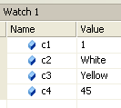
enum – מתן ערכים שונים
ניתן לכל ערך באוסף לתת ערך שאינו עוקב לערך שלפניו, ע"י השמה:
typedef enum {White=10, Black=20, Red=30, Yellow=40, Blue=50} color;
void main()
{
color c1 = 1, c2 = 10, c3 = 40, c4 = 45;
{

Slide 47
Variadic Functions (פונקציות המקבלות מספר פרמטרים משתנה) לדוגמא: printf , scanf ועוד

Slide 48
Variadic Function
עד היום ראינו כי בהגדרת הפונקציה יש להגדיר את כמות הפרמטרים שעליה לקבל, ויש לשלוח לה בדיוק כמות זו של ארגומנטים
Variadic Function היא פונקציה היכולה לקבל מספר משתנה של פרמטרים בכל פעם: variable argument list
למשל, נוכל לכתוב פונקציה המחשבת ממוצע, ופעם נעביר לה 4 מספרים, ופעם 8, עם אותו קוד, ובלי להעמיס על המשתמש לייצר עבורנו מערך (הפרמטר הראשון הוא כמות המספרים המועברים):
calcAverage(4,3,4,7,2);
calcAverage(8,3,4,7,2,8,2,3,4);
דוגמא ל- Variadic Function שאנחנו מכירים:
printf, scanf

Slide 49
כלים למימוש Variadic Function
בספריה stdarg.h ישנם המאקרו הבאים הנדרשים לכתיבת Variadic Function:
va_list – טיפוס חדש שיכיל את רשימת הפרמטרים המשתנה שהועברה לפונקציה
va_start – מאקרו שתפקידו לאתחל את הרשימה הנ"ל החל מפרמטר מסויים
כל Variadic Function צריכה לקבל לפחות פרמטר אחד
va_arg – מאקרו שתפקידו להביא את האיבר הבא מהרשימה
va_end - מאקרו שתפקידו לשחרר את איברי הרשימה שהוקצתה ע"י va_list

Slide 50

דוגמא למימוש Variadic Function
ציון שפה יכולה לבוא
כל כמות של ארגומנטים
הגדרת משתנה עבור רשימת הפרמטרים
#include <stdio.h>
#include <stdarg.h>
double calcAverage(int count, ...)
{
va_list numbers;
int sum=0, i;
va_start(numbers, count);
for(i=0 ; i < count; i++)
sum += va_arg(numbers, int);
va_end(numbers);
return (float)sum/count;
{
void main()
}
float avg;
avg = calcAverage(4,3,4,7,2);
printf("Average is %.3f\n", avg);
avg = calcAverage(8,3,4,7,2,8,2,3,4);
printf("Average is %.3f\n", avg);
{
אתחול רשימת הפרמטרים מהפרמטר שבה אחרי הפרמטר count
קבלת האיבר הבא מהרשימה וציון הטיפוס שלו
שחרור הרשימה

Slide 51

דוגמא נוספת – הדפסת משפט
#include <stdio.h>
#include <stdarg.h>
void printSentence(char* word, ...)
{
va_list allWords;
char* currentWord;
va_start(allWords, word);
currentWord = word;
while (currentWord != NULL)
{
printf("%s ", currentWord);
currentWord = va_arg(allWords, char*);
{
printf("\n");
va_end(allWords);
{
void main()
}
printSentence("This", "is", "a", "nice", "feature", "in", "C", NULL);
{
מנחה את הרשימה להתחיל מהמילה השנייה "is"
אתחל את currentWord במילה הראשונה "This"
קפוץ ברשימה החל מ-word ותן את האיבר הבא..
בפעם הראשונה איבר זה יהיה "is"
תנאי עצירה השקול של count בדוגמא הקודמת

Slide 52

דוגמא למימוש כך שכל פרמטר מטיפוס שונה
#include <stdio.h>
#include <stdarg.h>
void printGrades(char* className, char* name, ...)
}
va_list params;
char* currentName;
int currentGrade;
printf("The stuedents' grades in class %s\n", className);
va_start(params, name);
currentName = name;
while (currentName != NULL)
}
currentGrade = va_arg(params, int);
printf("%-10s -->%d\n", currentName, currentGrade);
currentName = va_arg(params, char*);
{
va_end(params);
}
void main()
}
printGrades("Advanced C", "gogo", 100, "momo", 95, "yoyo", 97, NULL);
{

Slide 53
casting לא נכון
#include <stdio.h>
#include <stdarg.h>
void printGrades(char* className, char* name, ...)
}
va_list params;
char* currentName;
int currentGrade;
printf("The stuedents' grades in class %s\n", className);
va_start(params, name);
currentName = name;
while (currentName != NULL)
}
currentGrade = va_arg(params, int);
printf("%-10s -->%d\n", currentName, currentGrade);
currentName = va_arg(params, char*);
{
va_end(params);
}
void main()
}
printGrades("Advanced C", "gogo", 100, "momo", 95.7, "yoyo", 97, NULL);
{
בדוגמא זו התוכנית תעוף כי הקומפיילר לא מצליח לקרוא את הנתון מהטיפוס המבוקש ולכן נכשל בקריאה
נשים לב שהציון מוגדר כ- double

Slide 54
המימוש של printf
#include <stdio.h>
#include <stdarg.h>
#define MAX_DIGITS 10
void myPrints(const char *string);
void myPrinti(int num);
void myPrintf(const char *format, ...);
void main()
{
int num = 12, num2 = -95;
char ch = 'A';
myPrintf("%d %c hello %s %d\n", num, ch, "keren", num2);
{
void myPrints(const char *string)
{
for ( ; *string != '\0' ; ++string)
putchar(*string);
{
puts יורדת שורה!

Slide 55
המימוש של printf (2)
void myPrintf(const char *format, ...)
}
va_list params;
va_start(params, format);
for ( ; *format != '\0' ; ++format)
}
if (*format == '%')
}
++format;
switch (*format)
}
case 's':
}
char *s = va_arg(params, char*);
myPrints(s);
break;
{
case 'd':
}
int num = va_arg(params, int);
myPrinti(num);
break;
{
case 'c':
}
char ch = va_arg(params, char);
putchar(ch);
break;
{
} // switch
{// if
else
putchar(*format);
{ // for
va_end(params);
{ // myPrintf

Slide 56
המימוש של printf (3)
// print a number to screen without 'printf' command
void myPrinti(int num)
}
char printBuf[MAX_DIGITS];
char *s;
int digit, isNegative = 0;
unsigned int u = num;
if (num == 0)
}
putchar('0');
return;
{
if (num < 0)
}
isNegative = 1;
u = -num;
{
s = printBuf + MAX_DIGITS - 1;
*s = '\0';
while (u)
}
digit = u % 10;
*(--s) = digit + '0';
u /= 10;
{
if (isNegative)
*(--s) = '-';
myPrints(s);
{// myPrinti
כמו משתנה בוליאני...הפוך את ערכו ל-
כלומר ל- 1true
קח את המספר בערך מוחלט
תגרום למצביע להצביע לסוף המערך
שים בסוף המערך את ה-
Null terminator
אם המספר שלילי קדם את המצביע אחורה
הוסף סימן מינוס לתוכן המצביע
בכל איטרציה כך את ספרת האחדות
קדם את המצביע מסוף המערך בתו אחד אחורה!
בצע השמה של ספרת האחדות
בעזרת טריק אסקי! עם תוכן המצביע הנוכחי
הורד את ספרת האחדות שנלקחה בחשבון מהמספר

Slide 57

דוגמא בשילוב מצביעים לפונקציות
int mult(int count, ...)
}
int mult = 1, i;
va_list numbers;
va_start(numbers, count);
for (i=0 ; i < count ; i++)
mult *= va_arg(numbers, int);
va_end(numbers);
return mult;
{
void main()
}
int (*func[])(int, ...) = {add, mult};
int res, i;
for (i=0 ; i < 2 ; i++)
}
res = func[i](4, 1, 2, 3, 4);
printf("res = %d\n", res);
{
{
#include <stdio.h>
#include <stdarg.h>
int add(int count, ...)
}
int sum = 0, i;
va_list numbers;
va_start(numbers, count);
for (i=0 ; i < count ; i++)
sum += va_arg(numbers, int);
va_end(numbers);
return sum;
{

Slide 58
דוגמא בשילוב void*
כתוב פונקציה המקבלת את הפרמטרים הבאים:
מחרוזת המייצגת שם של טיפוס (int, char, double)
int* שהפונקציה תעדכן בו אורך של מערך
מספר אינו ידוע של מערכים מהטיפוס שהתקבל. האיבר האחרון צריך להיות NULL
הפונקציה תייצר מערך חדש באורך כמות המערכים שהתקבלו, ותשים בכל איבר את האיבר הראשון מהמערך המתאים ברשימה
דוגמא:
int arr1[]={1,2,3}, arr2[]={6,3,7,8,2}, arr3[]={8,7,6,5};
int* newArr = createArrayFromFirstElem("int", &size, arr1, arr2, arr3, NULL);
← יווצר מערך מטיפוס int עם 3 איברים: 1, 6, 8

Slide 59
if (strcmp(type, "int") == 0) {
newArr = (int*)malloc(*size*sizeof(int));
for (i=0 ; i < *size ; i++)
((int*)newArr)[i] = va_arg(arrays, int*)[0];
}
else if (strcmp(type, "char") == 0) {
newArr = (char*)malloc(*size*sizeof(char));
for (i=0 ; i < *size ; i++)
((char*)newArr)[i] = va_arg(arrays, char*)[0];
}
else if (strcmp(type, "double") == 0) {
newArr = (double*)malloc(*size*sizeof(double));
for (i=0 ; i < *size ; i++)
((double*)newArr)[i] = va_arg(arrays, double*)[0];
}
else // invalid array type..
newArr = NULL;
va_end(arrays);
return newArr;
} // createArrayFromFirstElem
#include <stdio.h>
#include <stdarg.h>
#include <string.h>
#include <stdlib.h>
void* createArrayFromFirstElem(
char* type, int* size, void* arr, ...)
{
int i, arrType;
void* currentArr, *newArr;
va_list arrays;
// count number of arrays
va_start(arrays, arr);
currentArr = arr;
*size = 0;
do
}
(*size)++;
currentArr = va_arg(arrays, void*);
} while (currentArr != NULL);
va_end(arrays);
type = strlwr(type);
va_start(arrays, size);

Slide 60

יצירת ראשי תיבות
void main()
}
}
int arr1[]={1,2,3}, arr2[]={6,3,7,8,2}, arr3[]={8,7,6,5};
int size, i;
int* newArr = createArrayFromFirstElem("int", &size, arr1, arr2, arr3, NULL);
for (i=0 ; i < size ; i++)
printf("%d ", newArr[i]);
printf("\n");
free(newArr);
{
}
char str1[]="Gogo", str2[]="Ooops!", str3[]="Orange", str4[]="Ding-Dong!";
int size, i;
char* newArr = createArrayFromFirstElem("char", &size, str1, str2, str3, str4, NULL);
for (i=0 ; i < size ; i++)
printf("%c ", newArr[i]);
printf("\n");
free(newArr);
{
{

Slide 61
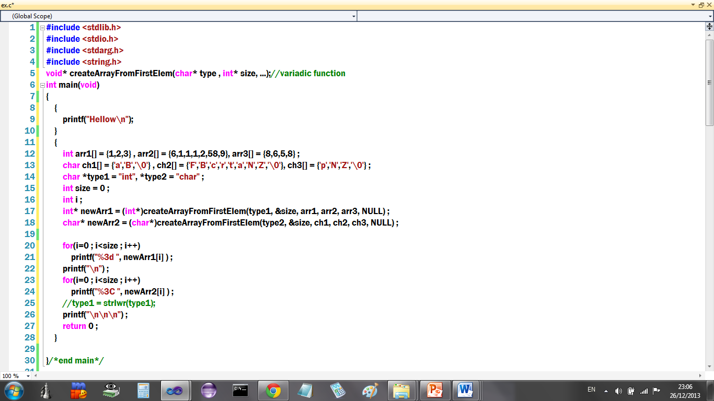

Slide 62
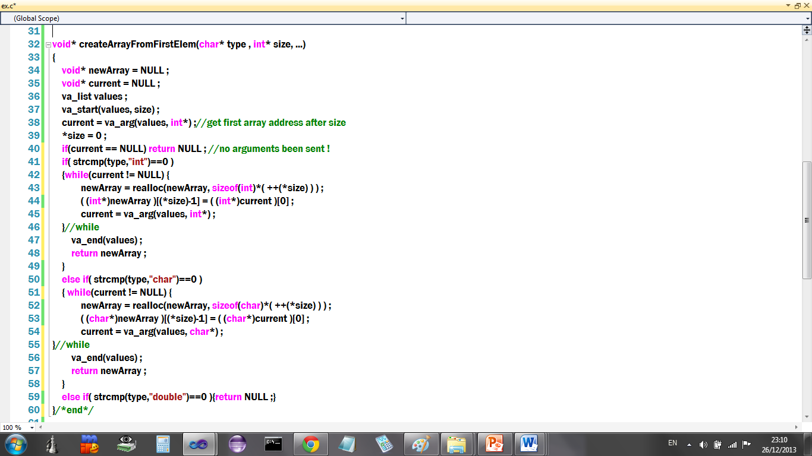

Slide 63
ראה גם שימוש ב- variadic macros
http://gcc.gnu.org/onlinedocs/cpp/Variadic-Macros.html#Variadic-Macros
http://msdn.microsoft.com/en-us/library/ms177415.aspx
http://en.wikipedia.org/wiki/Variadic_macro
http://stackoverflow.com/questions/679979/how-to-make-a-variadic-macro-variable-number-of-arguments

Slide 64
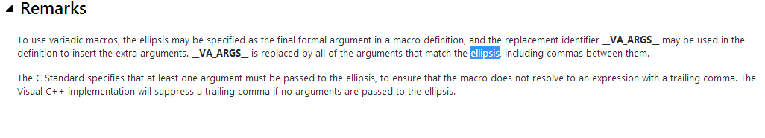
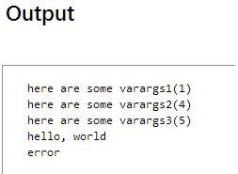

Slide 65
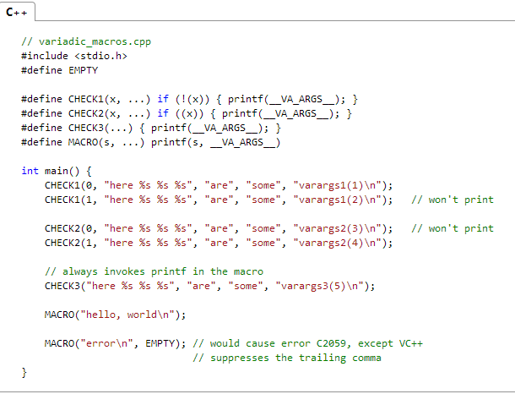

Slide 66
ביחידה זו למדנו:
תזכורת מצביעים
מצביעים ומחרוזות
המרות בין מצביעים
המצביע void*
מהו מצביע לפונקציה
שימושים במצביע לפונקציה
הפונקציה atexit
מערך של מצביעים לפונקציות
שילוב מצביע לפונקציה עם void*
הפונקציות qsort ו- bsearch
Enum
מהי Variadic Function
השימוש ב- va_list, va_start, va_arg, va_end

